Slide 1
UNIVERSIDADE FEDERAL DE PELOTAS DEPARTAMENTO DE MEDICINA SOCIAL ESPECIALIZAÇÃO EM SAÚDE DA FAMÍLIA
MELHORIA DA ATENÇÃO AO PRÉ-NATAL E PUERPÉRIO NA USF DO PARQUE ESTRELA EM MAGÉ/RJ
Especialista: Ana Lúcia de Oliveira Saldanha
Orientadora: Karen Christina Rodrigues dos Santos

Slide 2
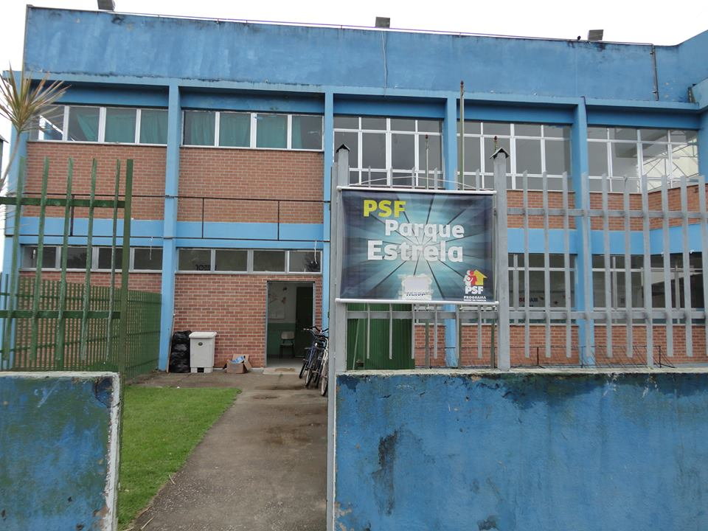
USF DO PARQUE ESTRELA

Slide 3
INTRODUÇÃO
População da área adstrita: 3.301 habitantes
Estrutura física inadequada
Falta de protocolo Municipal
Falta de insumos

Slide 4
INTRODUÇÃO
Falta de ações educativas em grupo
Profissionais da equipe sem capacitação
Falta de registros e ações programáticas
Sem o apoio do NASF
Falta de sistema informatizado

Slide 5
OBJETIVO GERAL
Qualificar a Atenção ao Pré-natal e Puerpério

Slide 6
OBJETIVOS ESPECÍFICOS
1. Ampliar a cobertura do Pré-natal
2. Melhorar a adesão ao Pré-natal
3. Melhorar a qualidade da atenção ao Pré-natal e Puerpério realizado na Unidade
4. Melhorar registros das informações
5. Mapear as gestantes de risco
6. Realizar promoção da saúde.
7. Realizar ações de promoção à saúde e prevenção de doenças nas famílias das gestantes.

Slide 7
METAS
Ampliar a cobertura das gestantes da área com Pré-natal na UBS para 40%.
Garantir a captação de 30% das gestantes no primeiro trimestre de gestação.
Recuperar 50% das gestantes faltosas às consultas de Pré-natal.
Capacitar 100% da equipe para a utilização do protocolo: Manual de Atenção ao Pré-natal de Baixo Risco, do Ministério da Saúde (2012).

Slide 8
METAS
Realizar pelo menos um exame de mamas e um exame ginecológico em 100% das gestantes durante o Pré-natal.
Realizar em 100% das gestantes o registro do IMC na última consulta.
Garantir a 100% das gestantes a prescrição de suplementação de sulfato ferroso e ácido fólico conforme protocolo.
Garantir que 100% das gestantes completem o esquema das vacinas antitetânica e Hepatite B.

Slide 9
METAS
Garantir a 100% das gestantes a solicitação de ABO-Rh, sorologia para Hepatite B (HBsAg) e toxoplasmose (IgG e IgM), na 1ª consulta.
Garantir a 100% das gestantes a solicitação de Hb/Ht, glicemia de jejum, VDRL, testagem anti-HIV, exame de Urina tipo 1 com urocultura e antibiograma na 1ª consulta e outro próximo à 30ª semana de gestação.

Slide 10
METAS
Garantir consulta especializada para 20% das gestantes que apresentarem esta necessidade.
Manter registro na ficha espelho de Pré-natal em 100% das gestantes.
Monitorar a realização de avaliação de risco gestacional em 100%.
Investigar a prática de atividade física regular em 100% das famílias das gestantes.

Slide 11
METAS
Garantir a 100% das gestantes, orientação nutricional durante a gestação.
Promover o aleitamento materno junto a 100% das gestantes.
Orientar 100% das gestantes sobre os cuidados com o recém-nascido, anticoncepção após o parto, riscos do tabagismo, do uso de álcool e outras drogas na gestação.

Slide 12
METODOLOGIA
Público alvo: estimativa de 50 gestantes da área
Protocolo: Manual Atenção ao Pré-natal de Baixo Risco, do Ministério da Saúde (2012)
Capacitar a equipe para a utilização do referido Manual
Implantar a ficha espelho de Pré-natal.

Slide 13
METODOLOGIA
Ações nos eixos: organização e gestão do serviço, monitoramento e avaliação, engajamento público e qualificação da prática clínica.
Consulta, visita domiciliar e busca ativa.
Sala de espera, grupo de gestantes e planejamento familiar.
Reunião com a liderança comunitária e a equipe

Slide 14
RESULTADOS
Meta: Ampliar a cobertura das gestantes da área com Pré-natal na UBS para 40%

Slide 15
RESULTADOS
Meta: Garantir a captação de 30% das gestantes no primeiro trimestre de gestação

Slide 16
RESULTADOS
Meta: Capacitar 100% da equipe para a utilização do protocolo: Manual de Atenção ao Pré-natal de Baixo Risco (Ministério da Saúde, 2012).

Slide 17
RESULTADOS
Meta: Garantir 100% de atendimento das intercorrências na gestação

Slide 18
RESULTADOS
Meta: Garantir que 100% das gestantes completem o esquema da vacina antitetânica

Slide 19
RESULTADOS
Meta: Realizar exame de Puerpério em 100% das puérperas entre o 30º e 42º dia do pós-parto.

Slide 20
RESULTADOS
Meta: Manter registro na ficha espelho de Pré-natal em 100% das gestantes.

Slide 21
RESULTADOS
Meta: Garantir a 100% das gestantes, orientação nutricional, orientação sobre os cuidados com o recém-nascido, sobre anticoncepção após o parto, sobre os riscos do tabagismo, do uso de álcool e outras drogas na gestação, promover o aleitamento materno junto a 100% das gestantes.

Slide 22
DISCUSSÃO
Ampliação da cobertura das gestantes da área.
Aumento da captação precoce das gestantes.
Qualificação da atenção ao Pré-natal e Puerpério
Interação e fortalecimento do vínculo entre os profissionais da equipe com os usuários e a comunidade.

Slide 23
DISCUSSÃO
Organização dos registros com a implantação da ficha espelho de Pré-natal.
Inexistência de abortamentos, mortes maternas e fetais no período.
Aperfeiçoamento da prática profissional através da capacitação da equipe.
Melhoria no acolhimento à demanda espontânea e programada.

Slide 24
REFLEXÃO CRÍTICA
Adesão das gestantes.
Construção gradual dos conhecimentos e análise mais criteriosa.
Visão crítica e reflexiva sobre o processo de trabalho.
Estimulou a participação popular

Slide 25
REFLEXÃO CRÍTICA
Análise periódica do serviço.
Trabalho integrado da equipe.
Organização e qualificação do processo de atendimento.
Responsabilização da equipe pelo cuidado em saúde da população da área de abrangência.

Slide 26
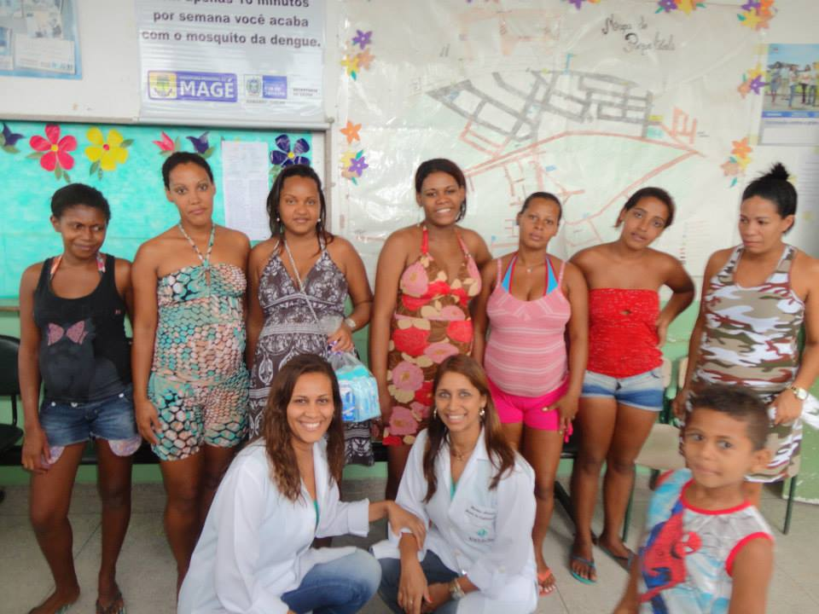
Grupo de Gestantes

